Slide 1
ip:192.168.199.129
Netmask:255.255.255.0
GW:上网的入口:10.0.0.254
DNS:8.8.8.8
交换机
猫
路由器

Slide 2
用户访问网站流程
授权dns
3.返回域名对应 ip
180.149.132.47
2.请求域名对应ip
6.返回200 OK
Local dns
5.请求baidu.com的内容
1.请求域名对应 ip
网址baidu.com
电脑
DNS:8.8.8.8 LOCAL dns
3.返回域名对应 ip
180.149.132.47

Slide 3
OSI七层模型
应用层
封装过程:
表示层
上层数据
会话层
TCP头
上层数据
传输层
IP头
TCP+上层数据
网络层
LLC头+IP+TCP+上层数据
数据链路层
MAC头 +LLC头+IP+TCP+上层数据
物理层
二进制代码

Slide 4
tcp三次握手
Seq=X
SYN=1
SYN=1
ACK = 1
Seq=Y
ACK = X+1
X,Y是随机值
ACK = 1
ACK = Y+1

Slide 5
TCP四次断开
A
FIN=1
Seq=X
B
ACK=1
Seq=X+1
FIN=1
Seq=Y
ACK=1
Seq=Y+1

Slide 6
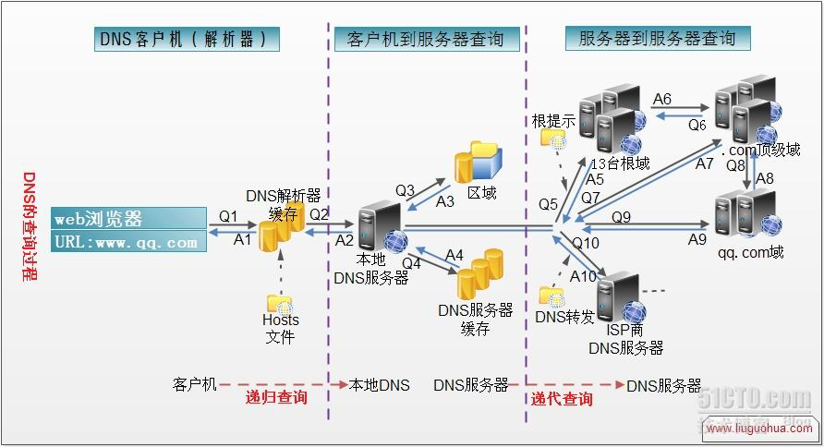
DNS解析原理

Slide 7
SSH加密原理
A 服务端
768-bit
(server key 公钥)
建立联机
双方用keypair数据传递
B 客户端(client)
256-bit
(private key)
server key+ private key=key pain(1024bit)
发送请求
Server key
Key pair
Key pair

